Slide 1
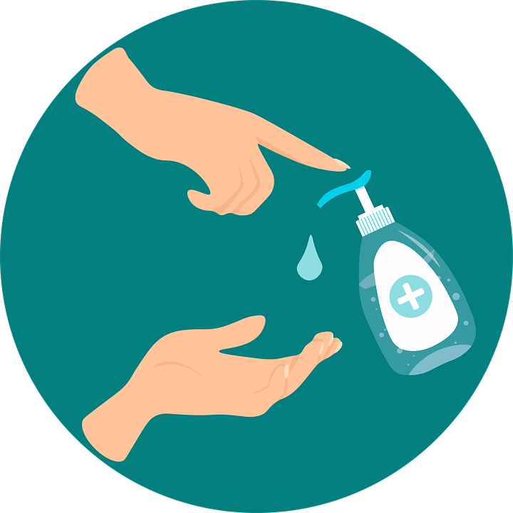
Käsihygienia
Pitkäaikaislaitosten infektioyhdyshenkilöiden koulutuspäivä 4.5.2022
Hygieniahoitaja Sirpa Ukkola
p.040-5087512

Slide 2
Esityksen sisältö
Käsihygienia- miksi se on niin tärkeää?
Miten toteutan hyvää käsihygieniaa hoitotyössä?
Miten käsihygienian toteutumista voi seurata ja miten se toteutuu pitkäaikaishoitolaitoksissa?
Miten saadaan henkilökunta paremmin toteuttamaan käsihygieniaa?
WHO- käsihygienia kampanjapäivä 5.5
Mikä se on ja miksi sitä vietetään
Millä tavalla voin huomioida kampanjapäivän omassa työyksikössäni

Slide 3
Käsihygienia - Miksi se on niin tärkeää?
Käsien välityksellä tapahtuva kosketustartunta on tavallisin tartuntareitti hoitolaitoksissa
Käsihygienialla pyritään vähentämään mikrobien siirtymistä henkilökunnan käsien välityksellä
Käsihygienia on näyttöön perustuva ja tärkein yksittäinen keino estää hoitoon liittyviä infektioita
Suomessa arvioidaan esiintyvän vuosittain 50 000 hoitoon liittyvää infektiota ja ne myötävaikuttavat 1500-5000 henkilön kuolemaan (THL)
Vähintään 20% hoitoon liittyvistä infektioista on ehkäistävissä (Harbarth ym. 2003)

Slide 4
Käsihygienia – Miksi se on niin tärkeää?
Käsihygienia on osa laadukasta ja turvallista hoitotyötä
Käsihygienian noudattaminen kuuluu kaikkien sosiaali- ja terveydenhuollon työntekijöiden perusvelvollisuuksiin potilasturvallisuuden ylläpitämiseksi.

Slide 5
Miten toteutan hyvää käsihygieniaa hoitotyössä?

Slide 6
Käsien desinfektio
Poistaa asukkaasta tai hänen lähiympäristöään kosketettaessa käsiin joutuneet mikrobit.

Slide 7
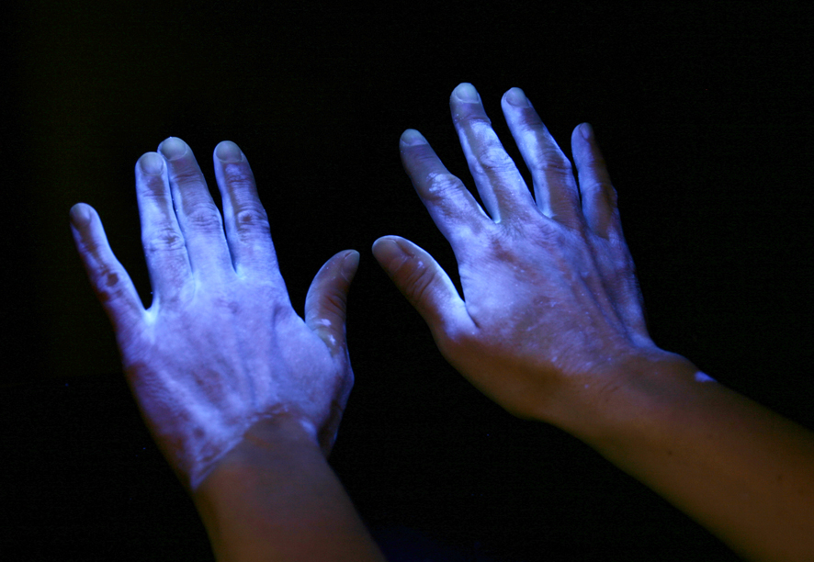
Oikeaoppinen käsiendesinfektio tekniikka on avainasemassa käsihygienia toteutumisessa
Alueet, joihin jää mikrobeja huonosti suoritetun käsien desinfektion jälkeen

Slide 8
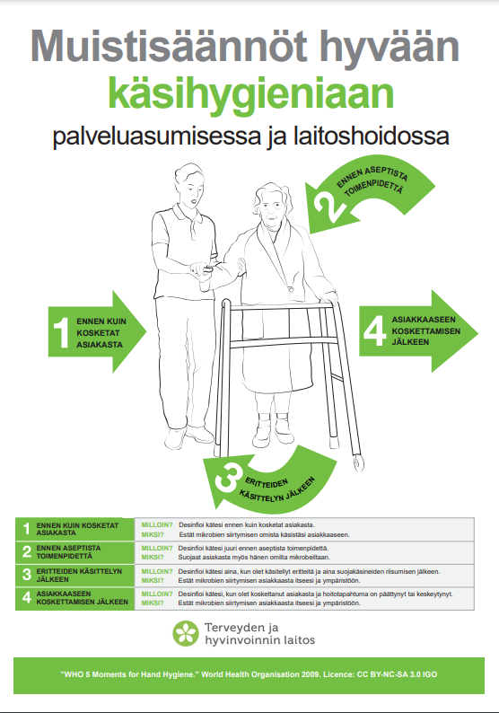

Slide 9
Muita esimerkkejä, milloin kädet tulee desinfioida
Töihin tullessa ja töistä lähtiessä
Ennen suojakäsineiden ja muiden suojainten pukemista ja niiden riisumisen jälkeen
Siirryttäessä likaisesta puhtaampaan tehtävään
Ennen lääkkeiden käsittelyä
Ennen puhtaan pyykin, puhtaiden välineiden yms. käsittelyä
Ennen ruoan käsittelyä/jakoa yms.
Ennen omaa ruokailua, wc-käynnin jälkeen, nenän niistämisen yms. jälkeen

Slide 10
Pidetäänkö sormuksia, kelloja, aktiivisuus-rannekkeita työaikana?
Pidä käsien iho kunnossa!
Terve, ehjä iho on hyvä suoja mikrobeja vastaan!
Entä pitkät kynnet, rakenne –ja geelikynnet?
Entä kynsilakka!
Pese kädet vedellä ja saippualla, kun ne ovat näkyvästi likaiset
Yllä mainitut, eivät kuulu hoitotyöhön, estävät tehokkaan käsien desinfektion!

Slide 11
Pitkät kynnet, rakenne-/geelikynnet, kellot, aktiivisuusrannekkeet ja käsikorut estävät tehokkaan käsien desinfektion
Ennen käsien desinfektioita: Runsaasti Staphylococcus epidermistä
Desinfektion jälkeen sormenpäistä kasvaa edelleen runsaasti S-epidermidistä

Slide 12
Käsien desinfektio kaikille - asukkaan ja vierailijoiden ohjaus
Neuvotaan, miten kädet desinfioidaan ja missä tilanteissa
Yksikköön, asukashuoneeseen tullessa ja sieltä poistuessa
Ennen ruokailua ja erilaisia ryhmätilanteita
WC-käynnin jälkeen
Yskimisen ja nenän niistämisen jälkeen
Käsihuuhteen käyttö asukkaalle mahdollisuuksien mukaan; jos ei itse osaa, niin hoitaja voi avustaa siinä.

Slide 13
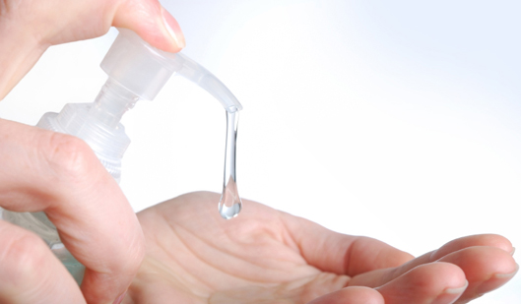
Miten käsihygienian toteutumista voi seurata ja miten se toteutuu pitkäaikaishoitolaitoksissa?

Slide 14
Yksinkertaisin tapa seurata käsihygienian toteutumista on säännöllinen huuhdekulutusseuranta (suhteutetaan hoitopäiviin)
Ei kerro tarkkaa potilashoidossa kulutettua määrää onko käsihuuhdetta käytetty oikeissa tilanteissa tai oikealla tekniikalla
Kertoo, paljonko yksikössä on kokonaisuudessaan huuhdetta kulutettu ja tätä kokonaismäärää voi pitkällä aikavälillä verrata hoitopäiviin.
Käsihygieniahavainnointi
Seurantamenetelmistä suora havainnointi on ”ns.kultainen standardi” (WHO)
Pystyy seuraamaan käsihygienian toteutumista kaikissa potilaan hoitotilanteissa (five moments)

Slide 15
Uusia innovatiivisia seurantaratkaisuja käsihygienian toteutumisen seurantaan
Elektroniset käsihygienian seurantajärjestelmät
langattomia, jotka rekisteröivät potilaskontaktit ja käsihuuhteen käytön sekä muistuttivat siitä, jos työntekijän käsihuuhteen käyttö oli vähentynyt
Langaton järjestelmä perustuu sensoreihin, jotka asennetaan käsihuuhdeannostelijoihin,
työntekijät tarvitsevat oman erillisen sensorin

Slide 16
Käsihygienian seurannan toteutuminen PPSHP:n pitkäaikashoitolaitoksissa 2018-2021
2018 2020 2021
Käsihuuhdekulutus tiedossa edelliseltä vuodelta (%) | 21 (21,2%) | 22 (18,8%) | 17 (19,3%)
Käsihuuhdekulutus l/100hp, ka (vaihteluväli) Tavoitetaso käsihuuhdekulutukselle pitkäaikaisyksiköissä on 3-5l/100hp. Käsihuuhdekulutukseen vaikuttaa asukkaiden hoitoisuus. (OYS, infektioyksikön määrittelemä taso) | 1,8 (0,1-3,6) | 1,2 (0,4-3,1) | 1,8 (0,6-5,4)
Käsihuuhdekulutuksia käsitellään vuosittain Käsihuuhdekulutuksia ei lasketa lainkaan |  |  | 17 (19,3%) 14 (15,9%)
Käsihygieniaopetus on sisällytetty uuden työntekijän perehdytysohjelmaan |  |  | 78 (88,6%)
Lähde: PPSHP:n pitkäaikaislaitosten infektioiden torjuntavalmiuskyselyjen tuloksia

Slide 17
Miten saadaan henkilökunta paremmin toteuttamaan käsihygieniaa?

Slide 18
Käsihuuhteet hyvin saataville (asukashuone, sängyn pääty, wc- ja suihkutilat, yleiset tilat, ruokailutila, käytävät, sisääntulo, huoltotilat)
Jos ei mahdollista, niin käsipullot
Henkilökunnan kouluttaminen ja harjoittelu
Yhteiset sopimukset
”Sopimus” hyvän käsihygienian toteuttamisesta
Esimiehen tuki
Säännöllinen seuranta esim. käsihygienia havainnointi ja palaute henkilöstölle
Käsihygienian tärkeydestä muistuttaminen mm. posterit

Slide 19
Käsihuuhteiden saatavuus PPSHP:n pitkäaikaishoitolaitoksissa 2021
Lähde: PPSHP:n pitkäaikaislaitosten infektioiden torjuntavalmiuskyselyjen tuloksia

Slide 20
Käsihygieniapäivää vietetään vuosittain 5.5
Tavoitteena on nostaa esille käsihygienian merkitystä terveydenhuollossa ja edistää käsihygienian toteutumista maailmanlaajuisesti kokoamalla ihmisiä eri puolilta maailmaa osaksi teemapäivän viettoon.
WHO:n kampanjan tunnuslauseena oli ”SAVE LIVES: Clean Your Hands” (2009)
”Unite for safety:Clean your hands” (2022)
-> korostaa, että käsihygienia on osa organisaation ja yksikön turvallisuuskulttuuria: hyvä turvallisuuskulttuuri saa työntekijät sitoutumaan käsihygienian toteuttamiseen oikein ja oikea-aikaisesti

Slide 21
Materiaalia käsihygieniakampanjaan
https://thl.fi/fi/web/infektiotaudit-ja-rokotukset/taudit-ja-torjunta/infektioiden-ehkaisy-ja-torjuntaohjeita/kasihygieniaohjeet-ammattilaisille
Oysin infektioyksiköstä voi lainata ”hand vision boxia”

Slide 22
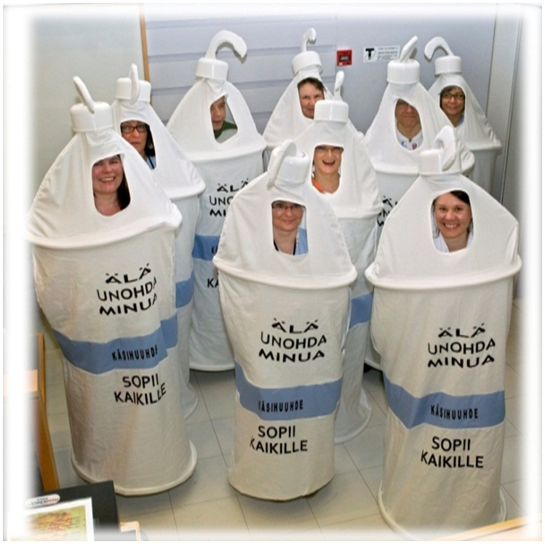
”Ota oikea käsihygienia tavaksi suojaat asukasta ja itseäsi”

